Slide 1
Programación básica en Lenguaje C
Clase final

Slide 2
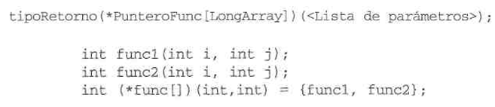
Arreglos de apuntadores a funciones

Slide 3
Programa61.c
Este programa se muestra directamente en el ambiente de desarrollo

Slide 4
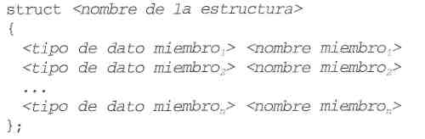
Estructuras
Las estructuras
Son colecciones de variables relacionadas bajo un nombre
Las estructuras pueden contener variables de muchos tipos diferentes de datos
Los componentes individuales de una estructura se llaman miembros

Slide 5
Acceso a las estructuras
Se puede acceder a los miembros de una estructura de una de estas dos formas:
Utilizando el operador punto (.)
Utilizando el operador apuntador (->)

Slide 6
Programa62.c
Este programa se muestra directamente en el ambiente de desarrollo

Slide 7
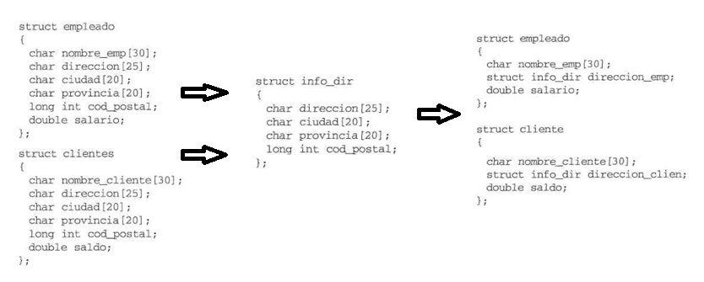
Estructuras anidadas

Slide 8
Arreglos de estructuras
Se puede crear un arreglo de estructuras tal como se crea un arreglo de otros tipos
Principios de bases de datos

Slide 9
Programa63.c
Este programa se muestra directamente en el ambiente de desarrollo

Slide 10
Estructuras como parámetros
Se pueden pasar por:
Valor
Si la estructura es grande el tiempo necesario para copiar un parámetro struct puede ser prohibitivo
Referencia utilizando el operador &
Es mejor pasar la dirección de la estructura

Slide 11
Programa64.c
Este programa se muestra directamente en el ambiente de desarrollo

Slide 12
Cadenas
Una cadena (también llamada constante de cadena o literal de cadena) es un tipo de dato compuesto por:
Un arreglo de caracteres (char)
Un carácter nulo (' \0') o NULL

Slide 13

Declaración de variables de cadena
Las cadenas se declaran como tipos de arreglos
El operador postfijo [] contiene el tamaño máximo del objeto

Slide 14


Inicialización de variables de cadena
Se inicializan colocando la cadena de caracteres encerrados entre comillas dobles
No se puede inicializar fuera de la declaración

Slide 15
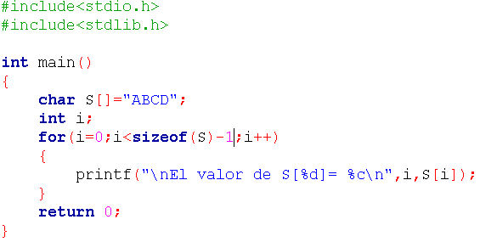
Programa65.c

Slide 16
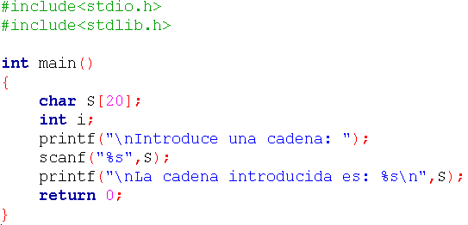
Programa66.c

Slide 17
Función gets()
Se utiliza para entrada de cadenas desde el teclado
Lee caracteres incluyendo blancos de separación entre palabras hasta encontrar el carácter de fin de línea o bien el carácter fin de fichero
La función devuelve un puntero a la cadena leída y almacenada en su argumento
Regresa NULL si ha habido error o bien la línea tecleada comienza con el carácter fin de archivo

Slide 18
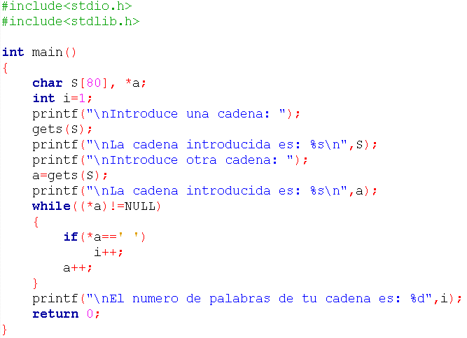
Programa67.c

Slide 19
Función getchar()
Se utiliza para leer carácter a carácter
Devuelve el carácter siguiente del flujo de entrada stdin
Devuelve EOF en caso de error o de encontrar el fin de archivo

Slide 20
Función putchar()
La función putchar() se utiliza para escribir en la salida estándar (stdout) carácter a carácter

Slide 21
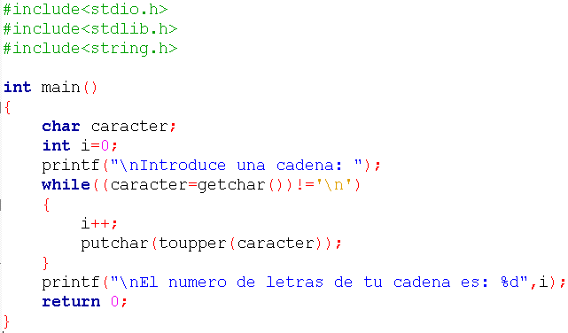
Programa68.c

Slide 22
Función puts()
La función puts () visualiza una cadena de caracteres incluyendo el carácter fin de línea

Slide 23
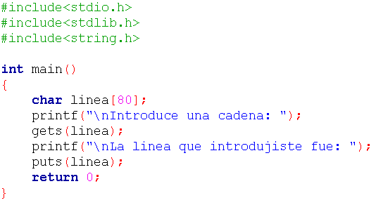
Programa69.c

Slide 24
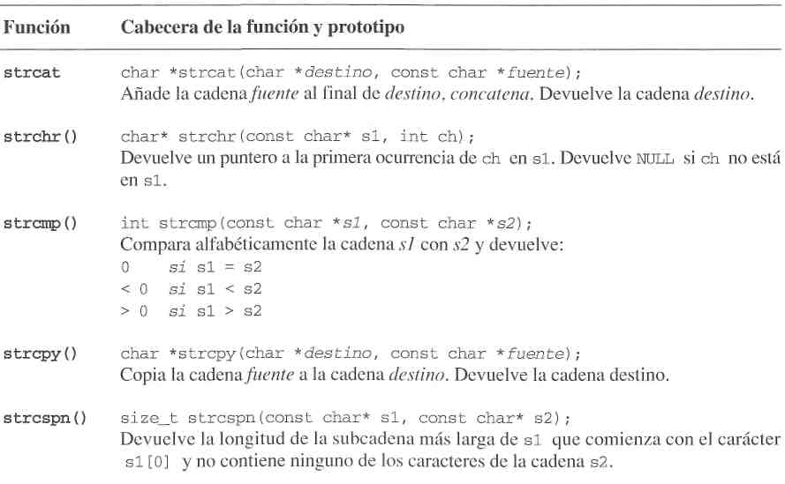
La biblioteca string.h

Slide 25
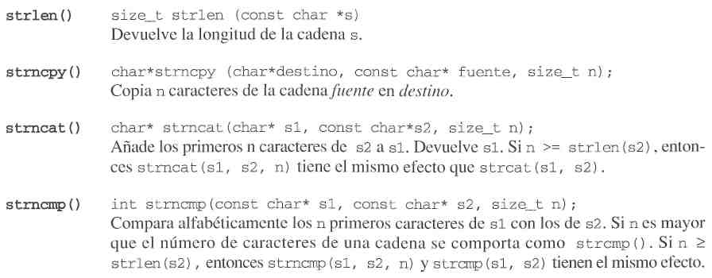
La biblioteca string.h

Slide 26
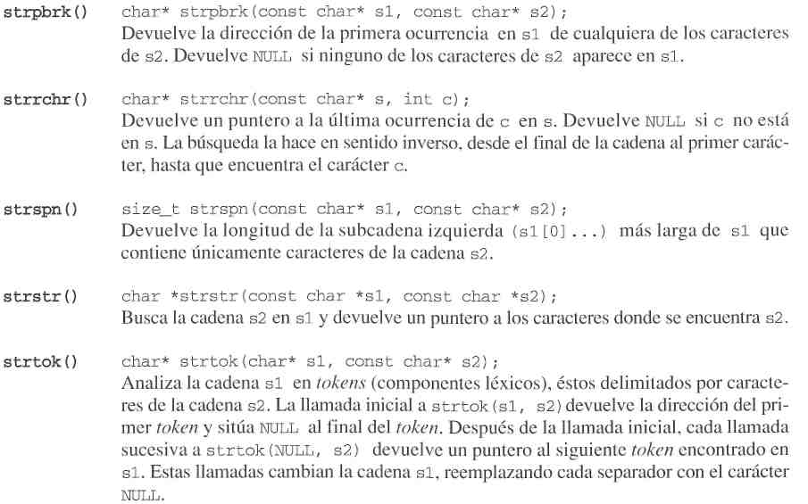
La biblioteca string.h

Slide 27
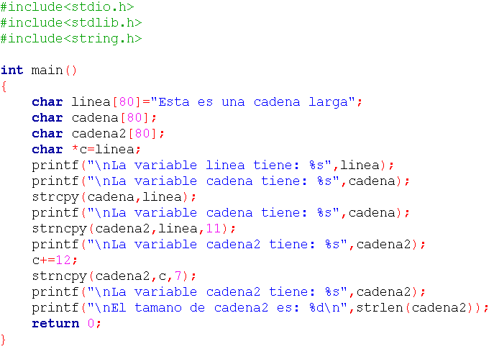
Programa70.c

Slide 28
Función malloc()
Es la forma más habitual de C para obtener bloques de memoria
Se asigna un bloque de memoria que es el número de bytes pasados como argumento
malloc() devuelve un puntero con la dirección del bloque asignado de memoria
El puntero del tipo void*

Slide 29
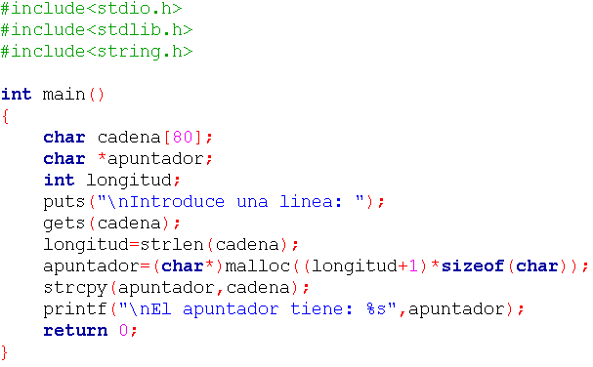
Programa71.c

Slide 30
Programa72.c
Este programa se muestra directamente en el ambiente de desarrollo

Slide 31
Programa73.c
Este programa se muestra directamente en el ambiente de desarrollo

Slide 32
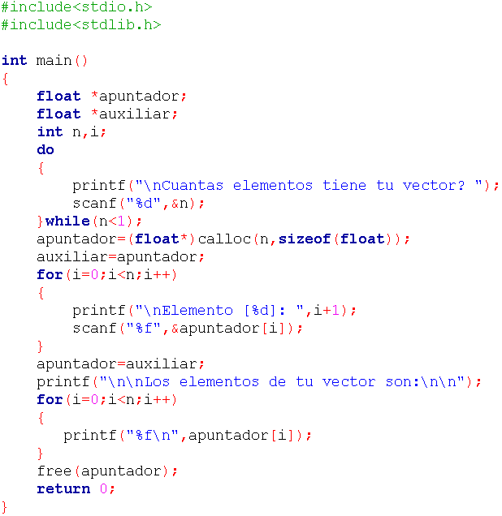
Programa74.c

Slide 33
Función realloc()
Esta función también sirve para asignar un bloque de memoria libre
La diferencia con malloc () y calloc () es que permite ampliar un bloque de memoria reservado anteriormente

Slide 34
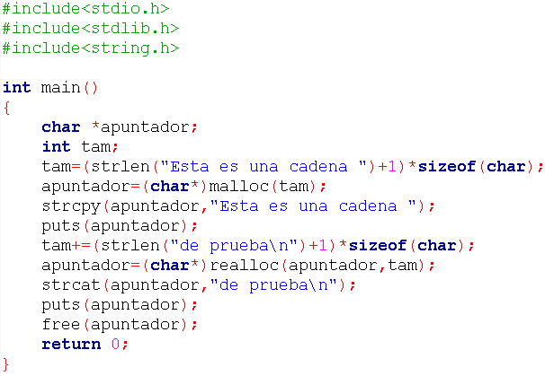
Programa75.c

Slide 35
Programa76.c
Este programa se muestra directamente en el ambiente de desarrollo
Asignación de memoria para un arreglo de estructuras

Slide 36
Uniones
Son similares a las estructuras en cuanto que agrupan a una serie de variables
La forma de almacenamiento es diferente
Una estructura (struct) permite almacenar variables relacionadas juntas y almacenadas en posiciones contiguas en memoria
Las uniones solapan todos los miembros entre si en la misma posición
El tamaño ocupado por una unión se determina analizando el tamaño de cada variable de la unión
El mayor tamaño de variable será el tamaño de la unión
En muchos programas se deben tener varias variables pero no necesitan utilizarse todas al mismo tiempo

Slide 37
Flujos
Un flujo (stream) es una abstracción que se refiere a un flujo o corriente de datos que fluyen entre un origen o fuente (productor) y un destino o sumidero (consumidor)
Entre el origen y el destino debe existir una conexión o canal («pipe») por la que circulen los datos
La apertura de un archivo supone establecer la conexión del programa con el dispositivo que contiene al archivo
En el canal que comunica el archivo con el programa van a fluir las secuencias de datos

Slide 38

Flujos
Hay tres flujos o canales abiertos de forma automática

Slide 39
Apuntador file
Un archivo tienen nombre y características
Los archivos se ubican en dispositivos externos como:
Cintas
Discos
CD
En el programa el archivo tiene un nombre interno que es un apuntador a una estructura predefinida {apuntador a archivo) que contiene información del archivo

Slide 40
Programa77.c
Este programa se muestra directamente en el ambiente de desarrollo

Slide 41
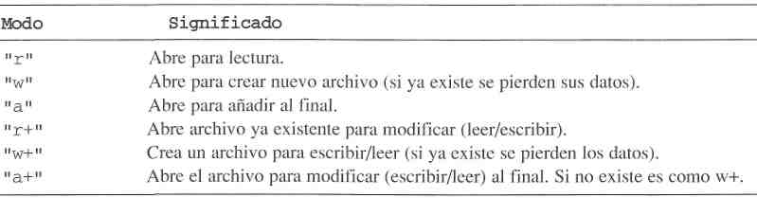
Modos de apertura de un archivo
Al abrir el archivo con fopen () se puede especificar el modo de tratar el archivo

Slide 42
Programa78.c
Este programa se muestra directamente en el ambiente de desarrollo

Slide 43
Programa79.c
Este programa se muestra directamente en el ambiente de desarrollo

Slide 44
Programa80.c
Este programa se muestra directamente en el ambiente de desarrollo

Slide 45
Programa81.c
Este programa se muestra directamente en el ambiente de desarrollo

Slide 46
Programa82.c
Este programa se muestra directamente en el ambiente de desarrollo

Slide 47
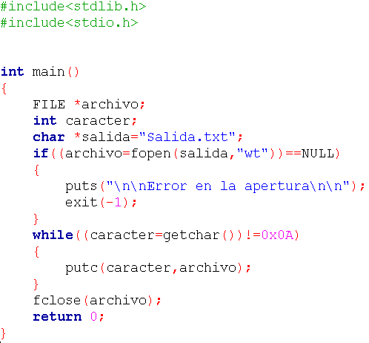
Programa83.c

